Slide 2
Regularização Fundiária de Imóveis Rurais na Lei 13.465/17
José de Arimatéia Barbosa

Slide 3
- Introdução
- Origem da Lei 13.465/17
- Cadastro Territorial x Registro Jurídico
- Estudo de Casos (jurisprudência)
- Ações Proativas

Slide 5
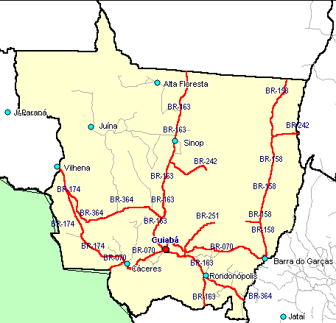
Mato Grosso
903.357,908 km2 de extensão
Mato Grosso possui 3.035.122 habitantes, o que representa 1,59% da população brasileira. Vivem na zona urbana 81,9% da população, contra 18,1% da zona rural.
Imóveis certificados em MT: 42.380.00 (FONTE SIGEF)
Quantidade de HA certificadas: 31.677.892,21 (FONTE SIGEF)

Slide 6
G9
AMAZONAS:
Área: 1.571.000 km² - Capital: Manaus - População: 4,081 milhões - (2018)
PARÁ:
Área: 1. 247 954,666 km²- Capital: Belém - População: 8 578 051 milhões
ACRE:
Área: 152.581 km² - Capital: Rio Branco - População: 769.265 (2018)
RONDÔNIA:
Área: 237.576 km² - Capital: Porto Velho - População: 1,749 milhão (1 de jul de 2014)
RORAIMA:
Área: 224.299 km² - Capital: Boa Vista - População: 496.936
AMAPÁ:
Área: 142.815 km² - Capital: Macapá - População: 751.000
MARANHÃO:
Área: 331.983 km² - Capital: São Luís - População: 6,851 milhões
TOCANTINS:
Área: 277 620,914 km²- Capital: Palmas- População: 1,497 milhão

Slide 7
REGULARIZAÇÃO FUNDIÁRIA RURAL Arts. 1º ao 7º da Lei 13.465/17- Regulamentada pelos Decretos 9.309/9.311/18
- O que é rural e urbano para os fins da REURB ?
- Parâmetros para fixação do preço da terra fixados em lei;
- Simplificação das cláusulas resolutivas e modernização dos instrumentos de fiscalização;
- Previsão de TAC e liberação antecipada das condições resolutivas;
- Possibilidade de negociação de títulos;
- Usucapião- artigo 1.071 do CPC- Provimento 65/17CNJ
- Venda direta = Aumento do limite constitucional para aquisição de terras publicas (2.500 hectares - art. 188 c/c § 1º artigo 184 e seguintes da CF/88);
- Liberação da condição resolutiva (averbação- art. 46).
- Em MT, o INTERMAT busca equiparar-se ao INCRA ,quanto a venda direta de terras, nos limites constitucionais (Parecer 206/2017-INTERMAT/Lei Estadual nº. 10.863/19

Slide 8
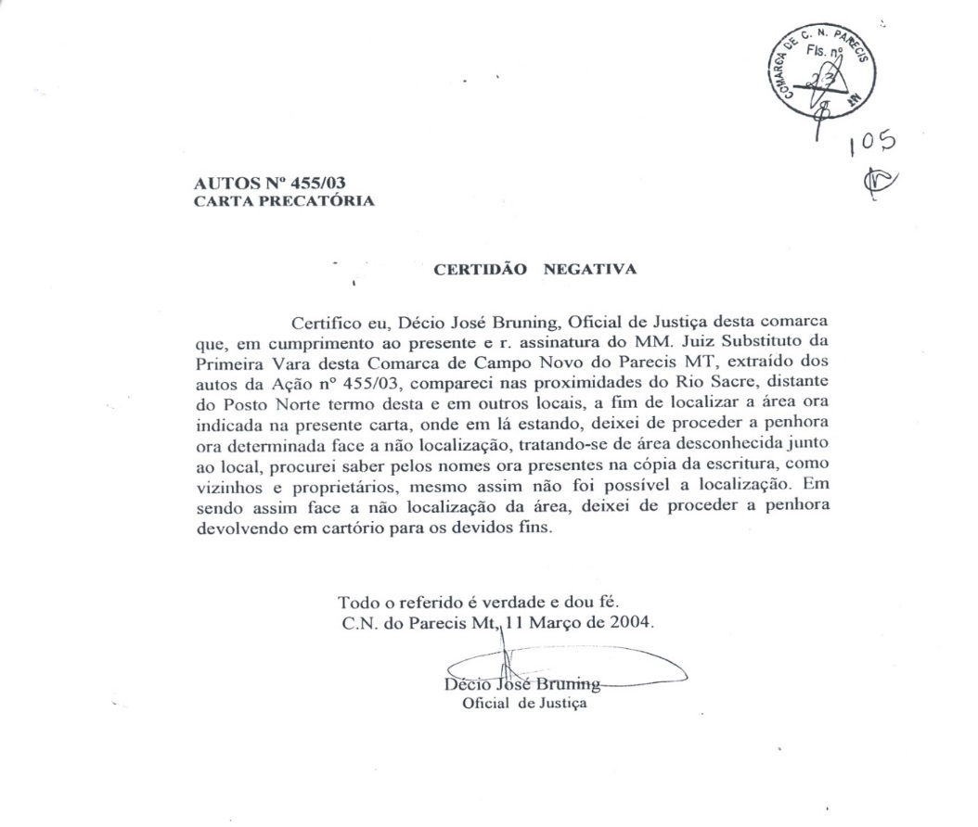
EXEMPLO DE ÁREA INEXISTENTE- MATRICULADO NO SRI –TANGARÁ SERRA- CERTIDÃO POR NOSSO OFICIAL DE JUSTIÇA DÉCIO

Slide 9
A AVERBAÇÃO DE CERTIFICAÇÃO DE GEORREFERENCIAMENTO PARA TÍTULOS DESLOCADOS
Proprietários que possuem títulos deslocados e/ou sobrepostos, em MT, podem fazer a averbação da Certificação do georreferenciamento do imóvel rural no SRI.
No SRI da Comarca de Campo Novo do Parecis, até este mês de junho de 2019, foram averbadas certificações de 10 títulos deslocados.
Provimento nº 031/18 da CGJMT.
Fonte: http://www.tjmt.jus.br/noticias/35863#.WX6FZbZv IU acesso em 30/05/19

Slide 10
DA AVERBAÇÃO DO GEORREFERENCIAMENTO EM MATRÍCULA DE TÍTULO DESLOCADO E/OU SOBREPOSTO
PROVIMENTO 031/2018 – CGJMT - § 10 do Art. 1.665
Nos procedimentos extrajudiciais de averbação de georreferenciamento em matrícula de título deslocado e/ou sobreposto, não serão aceitos excessos de área superiores a 10% (dez por cento) da área do imóvel constante da matrícula, salvo se comprovado, por justificativa técnica, que o excesso de área encontra-se inserido dentro dos limites da matrícula atual.

Slide 11
CPI DAS TERRAS PÚBLICAS DA AMAZÔNIA

Slide 12
POR QUE É QUASE IMPOSSÍVEL REGULARIZAR O QUE ESTA NA INFORMALIDADE ?
O governo federal desconhece onde estão as terras públicas; as devolutas e aquelas que pertencem aos particulares. (CPI da Ocupação de Terras Públicas na Amazônia, p. 549).
Será que o Governo Estadual as conhece? (Câmara Setorial Temática- presidida pelo Adv. Irajá Lacerda).

Slide 13
CARTA DE BRASÍLIA - ACÓRDÃO 1.942 DO TCU/2015
CARTA DE BRASÍLIA: Construção de um fórum permanente para fomentar políticas públicas de governança do solo através de consolidação e elaboração de regras e normas que permitam um planejamento e estabeleçam metas para uma gestão sustentável do solo.
ACÓRDÃO 1942/TCU: Recomendou que o Governo Federal envide esforços no sentido de articular a consolidação de dispositivos que tratem da organização do território e acesso a recursos fundiários estabelecendo limites e fontes de recurso para o governo atuar neste tema.

Slide 14
MOTIVAÇÃO
ACÓRDÃO-PLENÁRIO DO TCU :000.517/2016-0
Determinou por medida cautelar a suspensão da concessão de benefícios do Programa Nacional de Reforma Agrária, pelo INCRA após realizar cruzamento de dados dos beneficiários e de outras bases.
Os prejuízos financeiros potenciais decorrentes das irregularidades constatadas alcançam R$ 2,83 bilhões, sendo R$ 89,3 milhões no curto prazo e R$ 2,74 bilhões no médio prazo.
Fonte: Portal TCU/http://portal.tcu.gov.br/imprensa/noticias/tcu-reavalia-cautelar-que-suspendeu-o-programa-de-reforma-agraria.htm/acesso em 28/02/17.

Slide 15
RUMOS DA POLITICA NACIONAL DE REGULARIZAÇÃO FUNDIÁRIA
OBJETIVOS:
Debater propostas de alterações do marco legal de
regularização fundiária;
Definir diretrizes e metas para política nacional de Regularização fundiária.
Fonte:https://www.cidades.gov.br/ultimas- noticias/4362=Publicadono DOU : acesso em 26/02/18 18h17

Slide 16
GTRPNRF – MINISTÉRIO DAS CIDADES PORTARIA 326, DE 18/07/2016, PRORROGADA PELA PORTARIA 569 DE 05/12
- Marcelo Martins Berthe, Desembargador do Tribunal de Justiça do Estado de São Paulo;
-Rodrigo Numeriano Dubourcq Dantas, Consultor Jurídico do Ministério das Cidades;
-Pedro Krahenbuhl, Consultor Legislativo do SECOVI ;
-Murilo Mendonça Barra, Diretor de Desenvolvimento Institucional e Cooperação Técnica da Agência Goiana de Habitação;
-Renato Guilherme Góes, Presidente do Programa Cidade Legal SP da Secretaria de Estado da Habitação;
-Nelson Nicolau Szwec, Secretário Executivo da Associação Brasileira de COHABS e Agentes Públicos de Habitação;
-Diana Meirelles da Motta, Diretora do Departamento de Politicas de Acessibilidade e Planejamento Urbano;
- Sílvio Eduardo Marques Figueiredo, Diretor do Departamento de Assuntos Fundiários Urbanos;
- Bastiaan P. Reydon, Professor Titular do Instituto de Economia UNICAMP;
- Glaciele Leardini Moreira, Diretora de Regularização Fundiária da Comissão de Pesquisa de Governança Fundiária da UNICAMP;
-Maria do Carmo Avesani Lopez, Secretária de Estado de Habitação da Secretaria de Estado de Habitação do Mato Grosso do Sul ;
- José de Arimatéia Barbosa, Registrador de Imóveis em Campo Novo do Parecis, Vice- Presidente do IRIB Mato Grosso;
- Flausilino Araújo dos Santos, 1º Oficial de Registro de Imóveis de São Paulo Capital, Professor de Direito Civil da UNIP;
- Paulo Roberto Riscado Junior, Procurador da Fazenda Nacional, Consultor Jurídico Substituto do Ministério das Cidades;
-Antonio Carlos Alves Braga Junior, Juiz Substituto em Segundo Grau do Tribunal de Justiça do Estado de São Paulo;
-Lair Alberto Soares Krahenbuhl, Ex Secretário do Município de São Paulo.
-Maria de Fátima Pessoa de Mello Cartaxo, Diretora Acadêmica do Instituto Brasiliense de Direito Público (IDP),

Slide 17
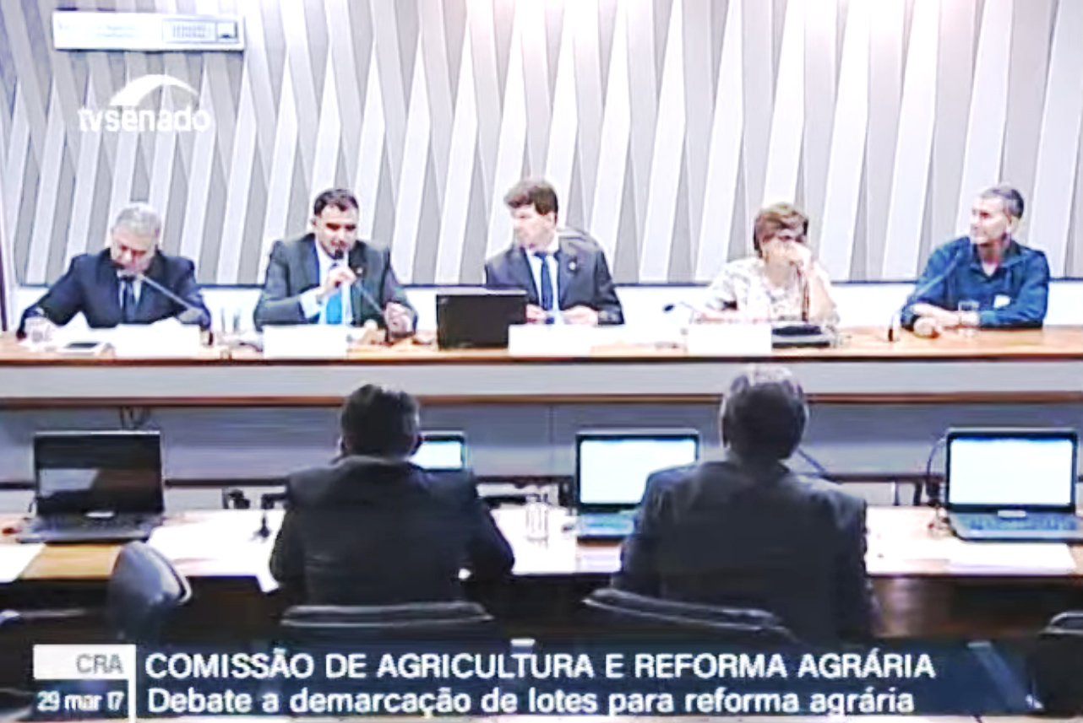
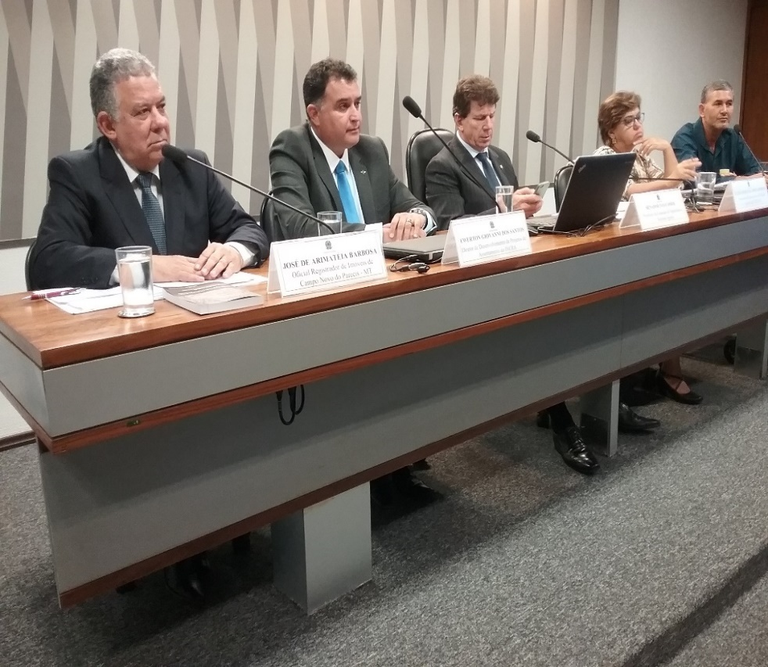

Slide 18
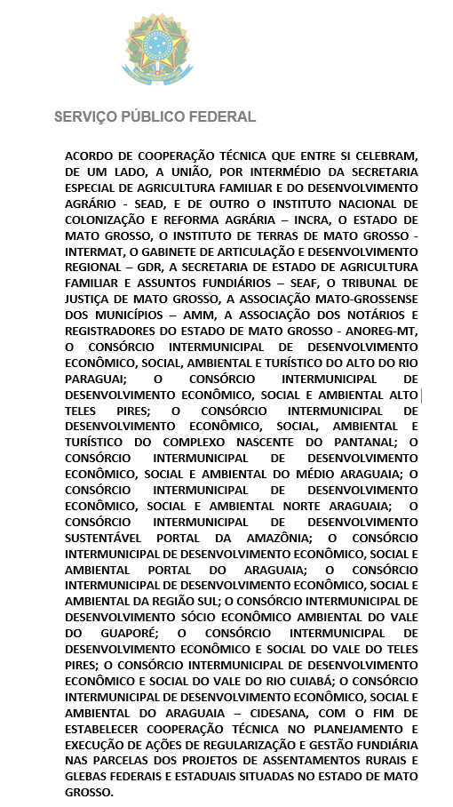
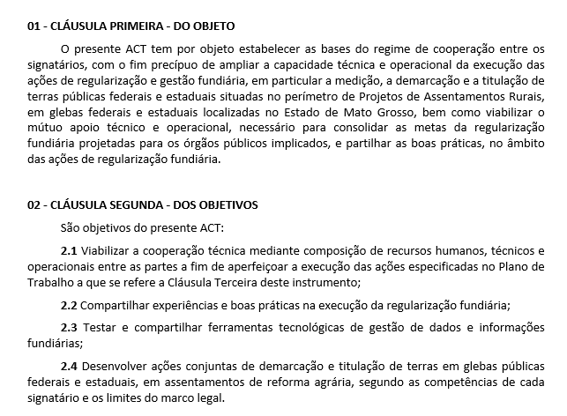
COOPERAÇÃO TÉCNICA PARA AÇÕES DE REGULARIZAÇÃO FUNDIÁRIA ENTRE INCRA, ESTADO DE MT, ANOREG-MT, CONSÓRCIOS MUNICIPAIS , TJMT ENTRE OUTROS OBJETIVANDO ATENDER ASSENTAMENTOS RURAIS, GLEBAS DO ESTADO E UNIÃO NO ESTADO DE MT

Slide 19
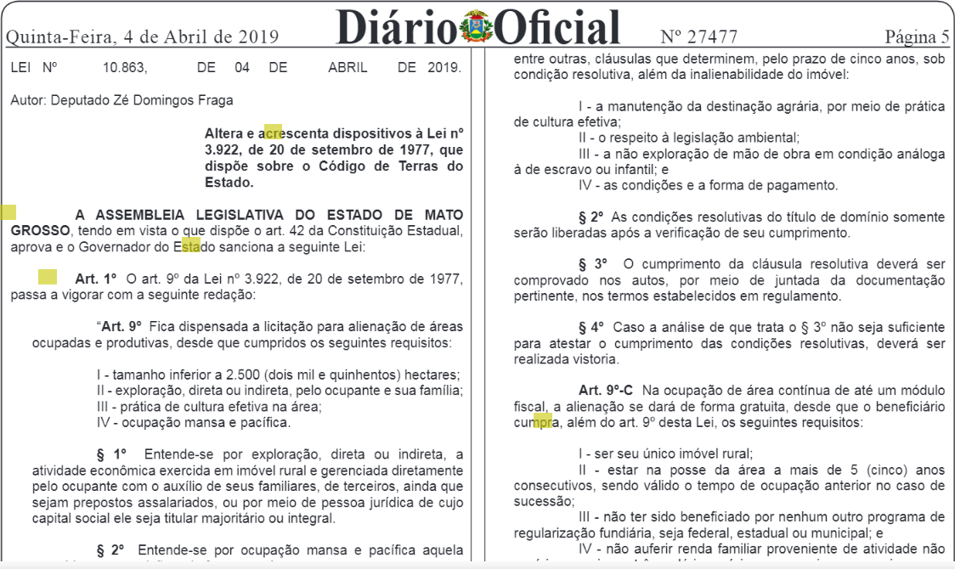

Slide 20
Preservação do meio ambiente
Uma das alterações fortalece o cumprimento à legislação ambiental e a não exploração do trabalho análogo ao escravo e infantil. Com a mudança, é possível regularizar áreas não desmatadas, facilitando a aprovação do plano de manejo pela Secretaria de Estado de Meio Ambiente (Sema). Antes, o agricultor acabava desmatando áreas para fazer a prova da cultura efetiva para atender ao artigo 8º do decreto 1260/78, que exigia para regularização, exclusivamente, a moradia permanente e cultura efetiva comprovados por um ano.
Gratuidade do título
No novo texto, há a definição clara dos requisitos para a gratuidade do título, o que auxilia o Intermat a conceder o benefício para quem realmente possui o perfil. É preciso que seja o único imóvel, haja posse há mais de cinco anos, não deve ser beneficiado por programa de regularização, e a renda de atividade não agrária não deve ultrapassar três salários mínimos ou um salário mínimo por pessoa.
Tamanho da área
O novo texto da Lei diminui de 3 mil para 2,5 mil hectares a limitação a área para regularização. A mudança atende à Constituição Federal de 1988 que estabeleceu o novo limite.

Slide 21
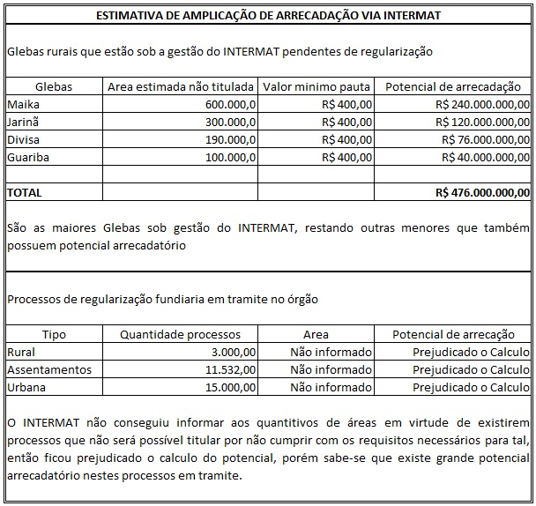

Slide 22
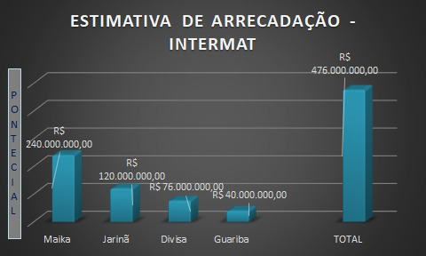

Slide 23
DECRETO Nº 9.838, DE 14 DE JUNHO DE 2019
Altera o Decreto nº 7.452, de 15 de março de 2011, que regulamenta a Lei nº 12.310, de 19 de agosto de 2010, para dispor sobre os requisitos necessários à transferência das áreas de domínio federal nas glebas denominadas Maiká e Cristalino/Divisa ao Estado de Mato Grosso.

Slide 24
Agora, a Regularização da Gleba Divisa/Cristalino depende só do Estado de Mato Grosso.
Juntas, as duas glebas, Maiká e Divisa somam cerca de 1,5 milhão de hectares nos quais existem milhares de famílias assentadas desde o início da década de 1980. Dessas glebas foram originados diversos municípios como Marcelândia, Novo Mundo, União do Sul, Paranaíta, Alta Floresta e Peixoto de Azevedo.
Cristalino: Uma área total estimada em 423 mil hectares, onde hoje estão as cidades de Alta Floresta e Novo Mundo.
A área foi dividida em duas Glebas e Arrecadadas pelo Estado. Gleba Triângulo com 120.000 ha município de Alta Floresta.
Gleba Cristalino/Divisa com cerca de 15.000 ha em Alta Floresta e cerca de 320.000 ha no município de Novo Mundo.

Slide 25
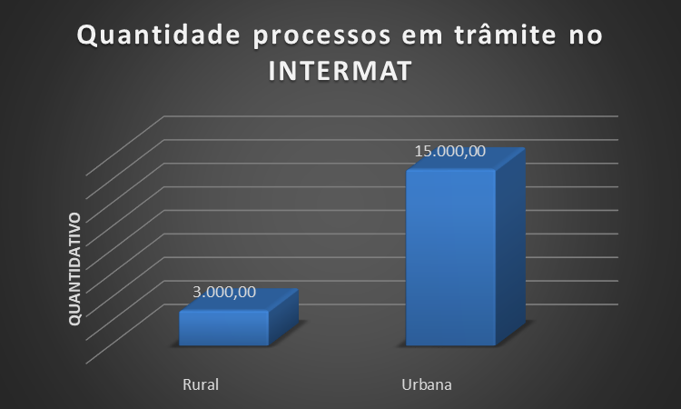

Slide 26
LIMITAÇÃO PARA ALIENAÇÃO DE TERRAS PÚBLICAS - AUTORIZAÇÃO DO SENADO DA REPÚBLICA:
- Constituições de 1934 - art. 130 e de 1937, art. 155 = área superior a dez mil hectares;
- Constituição de 1946 - EC nº 10 - art.6º e Constituição de 1967, art. 154 - Limite reduzido para três mil hectares;
- Constituição de 1988, parágrafo primeiro, art. 188, reduziu o limite para dois mil e quinhentos hectares, substituindo autorização do Senado pelo Congresso Nacional;

Slide 27
Apontamentos/ sugestões / soluções
O primeiro passo é conhecer idade para transforma-la,
assim sendo eis o que nos parece prioritário
Revisar o ordenamento jurídico aplicável ao INTERMAT, atualizando-o a fim de que medidas eficazes sejam tomadas;
Confrontar a base de dados do Intermat com o SIGEF- Sistema de gestão fundiária, interconectando-os com registro jurídico dos imóveis rurais georrefenciados e certificados pelo do INCRA, no que tange às respectivas matrículas no SRI- Serviço de Registro de Imóveis das circunscrições imobiliárias , nas quais não houver litígios;
Adotar idêntico procedimento , no que couber, referente aos imóveis urbanos, valendo-se da já existente a plataforma Geocidades da Secid.

Slide 28
apontamentos/sugestões e soluções
Implantar Grupos de trabalhos com participação ativa de CGJMT, INCRA, CREA, ANOREG, UFMT, etc, objetivando intensificar e ampliar as parcerias; cooperações técnicas e convênios, objetivando massificar titulações das terras públicas a favor de quem as possua mansa e pacificamente ao longo de vários anos ;
Fomentar cooperação técnica com a Associação dos Notários e Registradores- ANOREG/MT e Universidades, objetivando executar o projeto “Meu Município à Luz do Registro de Imóveis”, a fim de identificar todo território do estado, assim entendido: as terras privadas, públicas e devolutas etc , começando pelos municípios menos conflituosos.

Slide 29
FATOR DE INSEGURANÇA JURÍDICA NAS TRANSAÇÕES IMOBILIÁRIAS REALIZADAS
- DLs. ns. 1.164/71 e 2.375/87 - Gestão de terras públicas situadas a 100 km de cada margem das rodovias federais existentes e projetadas, identificadas nos citados DLs.
- Titulação de terras públicas na área de fronteira, de 150 km.

Slide 30
VENDA DIRETA - Artigo 84 lei 13.465/17 c/c art. 38 Dec. 9.309/17
Aplica-se as áreas contiguas ou não às propriedades do requerente (art. 38) até o limite de 2.500 ha
O respectivo título será expedido, condicionado à desocupação da área excedente (§ 1º Art. 11).
EMENTA: Possibilidade conforme artigo 17 , I, da letra “i” da Lei 8.666/93, alterada pela Lei nº 13.465/17. Função Social da propriedade. Artigo 7º do Código de Terras de Mato Grosso – Lei nº 3.922/177. DESENVOLVIMENTO ECONÔMICO E SOCIAL DO ESTADO . principio constitucional da eficiência.
Por fim, faz se necessário a publicação dos atos realizados mediante alienação direta no Órgão Oficial do Estado, em homenagem ao princípio da publicidade visando –se assegurar o contraditório e a ampla defesa.
É o nosso parecer, s.m.j
Cuiabá, 11 de dezembro de 2017
Mariana Mendes Monteiro da Silva- Advogada/INTERMAT

Slide 31
STF JULGA, EM 15/03/12 - CAUSA MAIS ANTIGA NA CORTE E MANTÉM VALIDADE DE ALIENAÇÃO DE TERRAS EM MT
Por votação majoritária, o Plenário do Supremo Tribunal Federal (STF) julgou improcedente, na quinta-feira (15) de março de 2012, a ação mais antiga que estava em tramitação na Corte, protocolada em 17 de junho de 1959. Trata-se da Ação Cível Originária (ACO) 79, em que o Tribunal convalidou a concessão do domínio de uma área de 200 mil hectares pelo Estado de Mato Grosso a 20 empresas colonizadoras.
A Corte aplicou o princípio da segurança jurídica para manter a validade da operação, em caráter excepcionalíssimo, pois reconheceu que a operação foi ilegal, por ofender o parágrafo 2º do artigo 156 da Constituição Federal (CF) de 1946, então vigente, que condicionava à prévia autorização do Senado a alienação ou concessão de terras públicas com mais de 10 mil hectares. Pelo artigo 188, parágrafo 1º, da Constituição Federal de 1988, a área sujeita a prévia autorização foi reduzida para 2,5 mil hectares, porém também a Câmara, além do Senado, deve pronunciar-se.
(Fonte STF) http://redir.stf.jus.br/paginadorpub/paginador.jsp?docTP=TP&docID=2073053

Slide 32
EMENTA: ATO ADMINISTRATIVO. TERRAS PÚBLICAS ESTADUAIS. CONCESSÃO DE DOMÍNIO PARA FINS DE COLONIZAÇÃO
. Área superiores a dez mil hectares. Falta de autorização prévia do Senado Federal. Ofensa ao art. 156, § 2º, da Constituição Federal de 1946, incidente à data dos negócios jurídicos translativos de domínio. Inconstitucionalidade reconhecida. Nulidade não pronunciada. Atos celebrados há 53 anos. Boa-fé e confiança legítima dos adquirentes de lotes. Colonização que implicou, ao longo do tempo, criação de cidades, fixação de famílias, construção de hospitais, estradas, aeroportos, residências, estabelecimentos comerciais, industriais e de serviços, etc.. Situação factual consolidada. Impossibilidade jurídica de anulação dos negócios, diante das consequências desastrosas que, do ponto de vista pessoal e Documento assinado digitalmente conforme MP n° 2.200-2/2001 de 24/08/2001, que institui a Infraestrutura de Chaves Públicas Brasileira - ICP-Brasil. O documento pode ser acessado no endereço eletrônico http://www.stf.jus.br/portal/autenticacao/ sob o número 1855544. Supremo Tribunal Federal DJe 28/05/2012 Inteiro Teor do Acórdão - Página 1 de 83 Ementa e Acórdão ACO 79 / NÃO INFORMADA socioeconômico, acarretaria. Aplicação dos princípios da segurança jurídica e da proteção à confiança legítima, como resultado da ponderação de valores constitucionais. Ação julgada improcedente, perante a singularidade do caso. Votos vencidos. Sob pena de ofensa aos princípios constitucionais da segurança jurídica e da proteção à confiança legítima, não podem ser anuladas, meio século depois, por falta de necessária autorização prévia do Legislativo, concessões de domínio de terras públicas, celebradas para fins de colonização, quando esta, sob absoluta boa-fé e convicção de validez dos negócios por parte dos adquirentes e sucessores, se consolidou, ao longo do tempo, com criação de cidades, fixação de famílias, construção de hospitais, estradas, aeroportos, residências, estabelecimentos comerciais, industriais e de serviços, etc..

Slide 33
TÍTULO DE PROPRIEDADE EM RO EXPEDIDO PELO EXTINTO MDA

Slide 34
SENTENÇA - JUÍZA FEDERAL - NULIDADE DE TÍTULOS
JULGO PROCEDENTES os pedidos formulados na inicial, resolvendo o mérito do processo com fundamento no artigo 487, inciso I, do CPC para o fim de:
a) declarar a nulidade do Título expedido originariamente pelo Estado de Mato Grosso sobre a área descrita nas matrículas nº 8.365 do Livro 2 e nº 4.356 do Livro 2, do Cartório de Registro de Imóveis de Barra do Bugres/MT.
b) declarar a propriedade da União sobre a referida área, bem como determinar a imissão na posse dos referidos imóveis rurais.
c) determinar o cancelamento das matrículas nº 8.365 do Livro 2 e nº 4.356 do Livro 2, do Cartório de Registro de Imóveis de Barra do Bugres/MT e averbações dela decorrentes, bem como as respectivas transcrições anteriores, e consequentemente o cancelamento de todos os registros referentes a essa área.
Fonte: PODER JUDICIÁRIO TRIBUNAL REGIONAL FEDERAL DA PRIMEIRA REGIÃO SUBSEÇÃO JUDICIÁRIA DE CÁCERES Processo N° 0003053-60.2015.4.01.3601 - 2ª VARA - CACERES Nº de registro e-CVD 00056.2018.00023601.2.00796/00128- JUÍZA FEDERAL SUBSTITUTA TAINARA LEÃO MARQUES LEAL em 04/04/2018, com base na Lei 11.419 de 19/12/2006

Slide 35
ÁREA DE FRONTEIRA E ÁREA À MARGEM DAS BRS
... restou comprovado que a concessão realizada pelo Estado de Mato Grosso objeto da presente lide é evidentemente nula, por estar em desconformidade com a Constituição de 1946, vigente à época, uma vez que remete a título expedido com área superior ao que impunha a legislação da época, não sendo, portanto, válidas as alienações ocorridas.
Outrossim, o DL nº 1.968/40 (art. 1º), que revogou o DL nº 1.164/39, e vigente até a edição da Lei nº 2.597/55, sujeitava a concessão de terras na faixa de 150 Km ao longo da fronteira do território nacional à prévia audiência do Conselho de Segurança Nacional. O DL nº 9.760/46 determinava que, em matéria de concessões de terra na faixa de fronteira, deveria ser observada a legislação especial (no caso, o DL nº 1.968/40).
Ausente, portanto, esta autorização, e tampouco obtida a ratificação posterior da concessão, descabe reconhecer a validade de título de domínio originado de concessão feita pelo Estado de Mato Grosso a JOSÉ MOTA CUIABANO, em 1955.
De fato, ainda que se reconhecesse a propriedade do Estado de Mato Grosso sobre a área em controvérsia, a transferência efetivada é nula, pois não contou com o assentimento prévio do Conselho de Segurança Nacional.
Além do mais, o título expedido não respeitou o limite previsto no Decreto-Lei 1.164, em 18 de março de 1939, o qual fez claro em determinar: “Art. 11. Nenhuma concessão de terras na faixa de fronteira compreenderá mais de dois mil hectares.”.

Slide 36
FAIXA DE FRONTEIRA
(...) as áreas Georreferenciadas, referente às matrículas nº. 8.365 e 4.356 do Cartório de Registro de Imóveis de Barra do Bugres/MT, denominadas a) Fazenda Vale do Sol I, com área de 1.979,9245 há e b) Fazenda Santa Cruz, com área de 2.097,7925 há, ambas localizadas no Município de Salto do Céu/MT, apresentam sua origem no Título Definitivo expedido pelo Estado de Mato Grosso através do Departamento de Terras e Colonização – DTC em favor de ___INCIDE 100% perímetro de FAIXA DE FRONTEIRA

Slide 37
REGISTRO E O CADASTRO RURAL
No Brasil, falta uma unificação dos Cadastros Rurais, principalmente, quanto as instituições públicas, pois não existe critérios objetivos para identificar e discriminar perfeitamente um imóvel.
A ausência de um referencial único com elementos objetivos criou situações com descrições vagas, confusas, insuficientes e discrepantes, principalmente entre os cadastros realizados pelas instituições públicas.
Percebe-se que uma das pretensões da Lei 10.267/01 é a incorporação de bases gráficas georreferenciadas aos registros de imóveis rurais. Esse processo levará décadas para ser implementado, uma vez que também não foi prevista a obrigatoriedade da atualização das características dos imóveis, a qual somente ocorrerá nos momentos de desmembramento, loteamento, alienação etc, e nos casos previstos em lei.

Slide 38
XXI CONGRESSO DE DIREITO REGISTRAL EM CARTAGENA – COLÔMBIA- 2018
Cadastro e Registro Fundiário são instituições que prestam um importante serviço à sociedade no âmbito de suas respectivas funções e propósitos, determinados por cada legislação nacional.
A fim de facilitar a coordenação entre as duas instituições, para cada imóvel ou parcela, recomenda-se ter um identificador único que seja usado permanentemente para sua identificação
É aconselhável a coordenação entre Registro e o Cadastro para evitar situações de sobreposição ou duplicidade de registro.

Slide 39
SEGURANÇA JURÍDICA - CADASTRO
CADASTRO: Reflexo de uma realidade em constante movimento. Sua manutenção requer um perfeita gestão de dados (Luis Bachiller - Gerente Regional de Cadastro – Espanha).
Na Espanha, onde há o mais completo modelo de coordenação cadastro - registro, foi aperfeiçoado ao longo de 200 anos, somente com a extinção do feudo (Don Fernando Mendez – Registrador espanhol).

Slide 40
STF DETERMINA QUE EXÉRCITO INICIE PERÍCIA EM ÁREAS OBJETO DE LITÍGIO ENTRE PIAUÍ E CEARÁ
POSTADO EM 2 DE JUNHO DE 2019 - FONTE: JUSTIÇA EM FOCO
A ministra Carmen Lúcia, do Supremo Tribunal Federal (STF), determinou que o Exército Brasileiro dê início à perícia técnica nos autos da Ação Cível Originária (ACO) 1831, na qual o Estado do Piauí pede a demarcação em campo de três áreas situadas na divisa com o Estado do Ceará. O litígio remonta aos tempos do Império.
A disputa envolvendo as áreas surgiram após a publicação do Decreto Imperial 2012, de 22 de outubro de 1880, que alterou a linha divisória das então duas províncias. Em 1920, sob mediação do presidente Epitácio Pessoa, os dois estados assinaram um acordo arbitral, com a previsão de que o Governo da República mandaria “engenheiros de confiança” fazer um levantamento geográfico da região, o não ocorreu até os dias hoje.

Slide 41
Na ACO 1831, o Estado do Piauí argumenta que as áreas indivisas se tornaram, com o passar do tempo, “terras sem lei”, pois não se pode punir os crimes mais diversos ali praticados em razão da regra geral de fixação da competência pelo lugar da infração prevista no Código de Processo Penal (CPP). Pelo mesmo motivo, não se cobram tributos devidos ao Erário e este, por sua vez, não se faz presente na construção e na manutenção de escolas, postos de saúde e estradas.

Slide 42
A primeira área, de aproximadamente 217 quilômetros quadrados, fica entre os municípios de Luís Correia e Cocal, no Piauí, e os municípios de Granja e Viçosa, no Ceará. A área 2 tem cerca de 657 quilômetros quadrados e situa-se entre os municípios de Cocal dos Alves e São João da Fronteira, no Piauí, e Viçosa, Tianguá, Ubajara, Ibiapina, São Benedito e Carnaubal, do lado do Ceará. A terceira área, de aproximadamente 2 mil quilômetros quadrados, é limitada, no Piauí, pelos municípios de Pedro II, Buriti dos Montes e São Miguel do Tapuio e, pelo lado do Ceará, pelas cidades de Guaraciaba do Norte, Croatá, Ipueiras, Poranga, Ipaporanga e Crateús.

Slide 43
A perícia terá custo de R$ 6,9 milhões, com tempo estimado, segundo o Exército, de 2.983 homens-hora. Será realizada pelo Comando do Serviço de Cartografia do Exército Brasileiro e pelo seu Departamento de Ciência e Tecnologia (DCT) a partir de levantamento de modelo digital de elevação a ser feito por empresa privada.

Slide 44
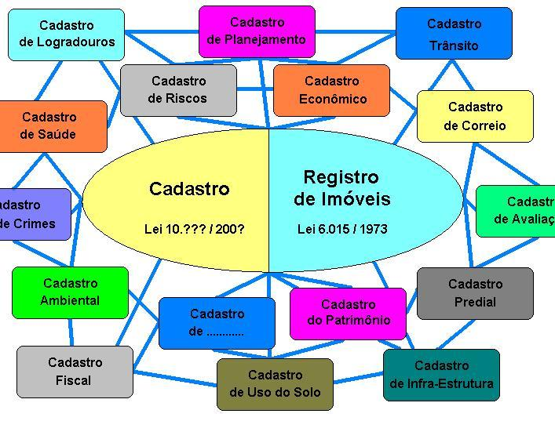
O CADASTRO MULTIFINALITÁRIO- JÜRGEN PHILIPS PROFESSOR DE CIENCIAS GEODÉSICAS NA UNIVERSIDADE FEDERAL DE SANTA CATARINA - FLORIANÓPOLIS

Slide 45
REDE DE GESTÃO INTEGRADA DE INFORMAÇÕES TERRITORIAIS
SINTER - Sistema Nacional de Gestão de Informações Territoriais;
Banco de dados espaciais, equivalente ao livro 2 RGI, produzido pelos Serviços de Registros Públicos- DIREITOS REAIS= REGISTRO JURÍDICO;
Criar um cadastro multifinalitário no país- CADASTRO FISCAL;
Fluxos de dados cadastrais de imóveis urbanos e rurais, produzidos pela União(CNIR) e Municípios (CTM”S- Cadastros Territoriais Multifinalitários);

Slide 46
SISTEMA DIGITAL DE REGISTRO PARA AMAZÔNIA
O sistema digital deverá respeitar as especificidades da Amazônia Legal “sem abrir mão do registro em papel, que garante a segurança e longevidade dos arquivos”
FONTE:http://irib.org.br/noticias/detalhes/cnj-visita-cart-oacute-rio-em-sp-para-estudar-sistema-digital-de-registro-para-amaz-ocirc-nia

Slide 47
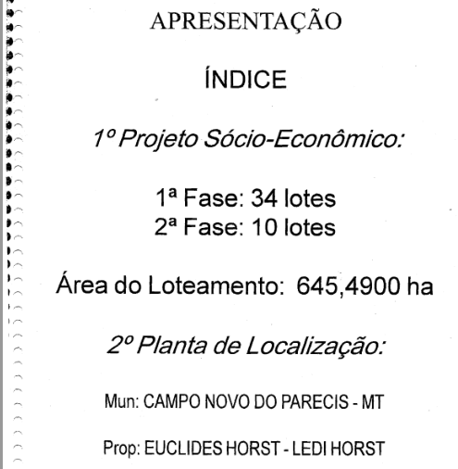
PROJETO INICIAL ELABORADO EM 1995

Slide 48
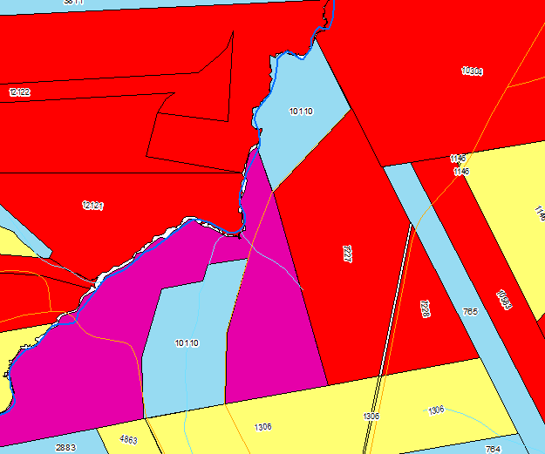
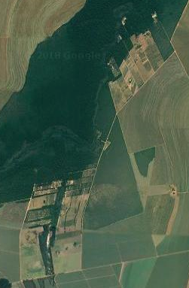
LOCALIZAÇÃO DO LOTEAMENTO RURAL SEIS LAGOAS NO BANCO DE DADOS DO REGISTRO DE IMÓVEIS DE CAMPO NOVO DO PARECIS

Slide 49
PROJETO DE LEI N° 008/2017-LE DE 23 DE OUTUBRO DE 2017.
DISPÕE SOBRE O PARCELAMENTO DE IMÓVEL RURAL PARA FINS URBANOS DE SÍTIOS DE RECREIO NO MUNICÍPIO DE CAMPO NOVO DO PARECIS, E DÁ OUTRAS PROVIDÊNCIAS.

Slide 50
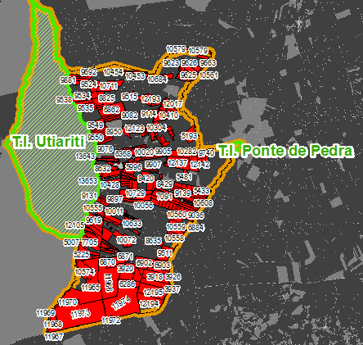
363.231,60 ha
Dados de 26/05/19
ÁREAS COM CERTIFICAÇÃO DE GEORREFEERENCIAMENTO AVERBADAS EM MATRÍCULAS NO SRI DE CAMPO NOVO DO PARECIS
A partir das áreas Georreferenciadas certificadas lançadas no SIGEF, averbadas em matrícula ou não, identifica-se as outras áreas elaborando seu polígono através da análise das informações dos confrontantes, memoriais descritivos das respectivas matrículas assim elaborando polígonos para identificação e localização de todas as áreas rurais do território do município.

Slide 52
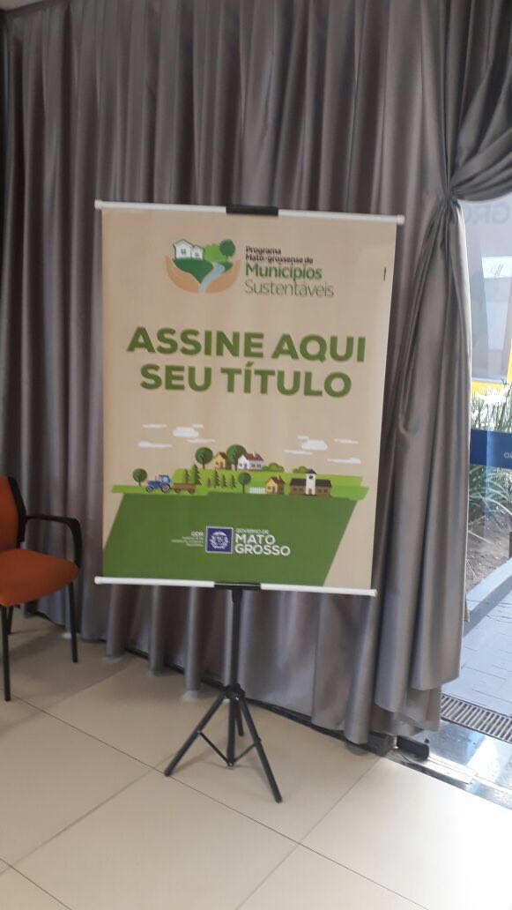
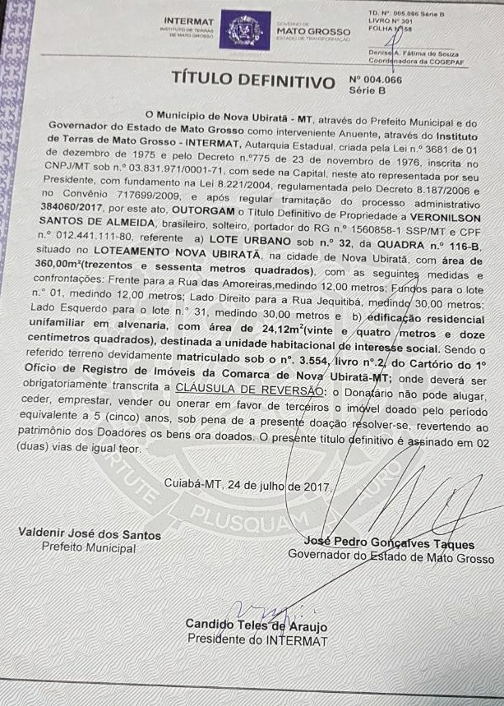
MATO GROSSO: EXEMPLOS E REALIDADE

Slide 53
PROJETO TERRA A LIMPO – MATO GROSSO
Prevê a regularização fundiária de 31 mil famílias do bioma Amazônia em Mato Grosso. A proposta visa, nesta primeira fase, contemplar glebas e assentamentos localizados em 86 municípios do Estado;
Os recursos são (R$ 72.900 milhões e novecentos mil reais) provenientes do Fundo Amazônia/BNDES, recursos não reembolsáveis, oriundos de doações feitas pelo Governo da Noruega, do Banco de Desenvolvimento da Alemanha (KFW) e da Petrobras. Todos os projetos desse fundo não são reembolsáveis, ou seja, não exigem um pagamento de volta, nem de juros, o que não significa que o beneficiário do projeto não tenha suas responsabilidades contratuais.
O projeto conta com o apoio da Assembleia Legislativa, Tribunal de Justiça, Incra, Intermat, Amam (Associação Mato-Grossense de Magistrados) e Anoreg-MT (Associação dos Notários e Registradores de Mato Grosso). Também participaram da reunião membros da Área de Gestão Pública e Socioambiental e Assessoria Jurídica do BNDES.
Fonte:http://anoreg.org.br/index.php?option=com_content&view=article&id=28510&Itemid=999/acesso em 01/03/17

Slide 54
Terra a Limpo
OBJETIVOS
Modernizar a gestão fundiária no estado e contribuir para a regularização fundiária de glebas públicas e assentamentos, estaduais e federais
O PROJETO
O Terra a Limpo se propõe a contribuir para reduzir os conflitos de terra e os desmatamentos ilegais, e fortalecer a agricultura familiar nos municípios da Amazônia matogrossense, mediante a regularização fundiária de assentamentos e glebas públicas, estaduais e federais, e da modernização da gestão fundiária na esfera estadual, articulando-a com a da esfera federal.
O projeto integra o Programa Matogrossense de Municípios Sustentáveis (PMS), cujo objetivo é promover o desenvolvimento sustentável dos municípios por meio do fortalecimento da economia local, da melhoria da governança pública municipal, da promoção da segurança jurídica, da conservação dos recursos naturais, da recuperação ambiental e redução das desigualdades sociais.

Slide 55
PROJETO UNICAMP PROJETO PILOTO “FIT FOR PURPOSE” NO ESTADO DO MATO GROSSO .
Georreferenciar certificar e incluir no sistema de registro todas as propriedades rurais com áreas inferiores a 4 Módulos (80 e 320ha).
Aplicar o piloto: 12 municípios tendo como parceiros Cartório de Registro de imóveis de Campo Novo de Parecis e INCRA .
Execução do projeto: Prof. Bastiaan Reydon, coordenador da UNICAMP e equipe de pesquisadores.
Apoio do projeto: Mathiende Molenkijk, coordenadora do KADASTER (Holanda).

Slide 56
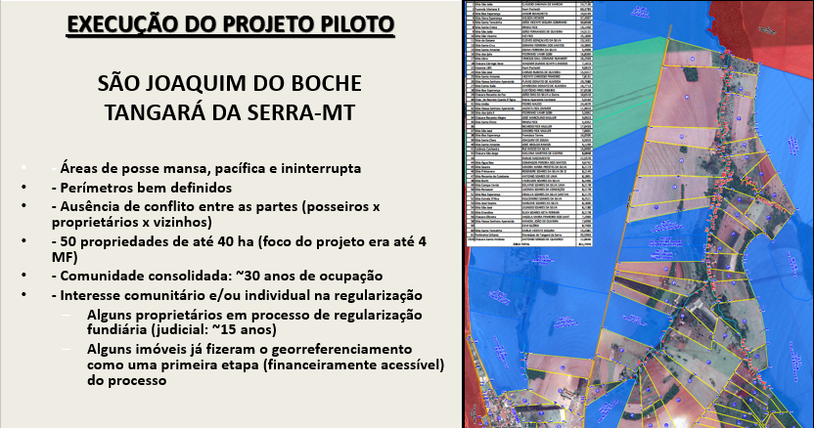

Slide 57
PROGRAMA TERRA LEGAL
A proposta prevê que a política de regularização fundiária na Amazônia Legal seja conduzida pela Secretaria Especial da Agricultura Familiar e do Desenvolvimento Agrário.
Com seu término previsto para junho de 2017; agora, tratado não mais como polícia de governo, definida como extraordinária, torna-se permanente como política de Estado, o programa Terra Legal passa para a administração definitiva da Secretaria Especial de Agricultura Familiar e Desenvolvimento Agrário.
No atual governo foi encampado pelo Projeto TERRA A LIMPO
Define de forma permanente o agente executor da política de regularização fundiária em terras da União na Amazônia Legal.

Slide 58
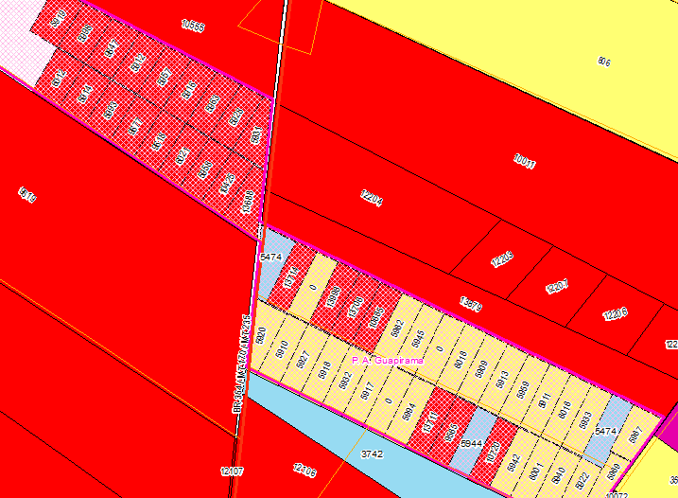
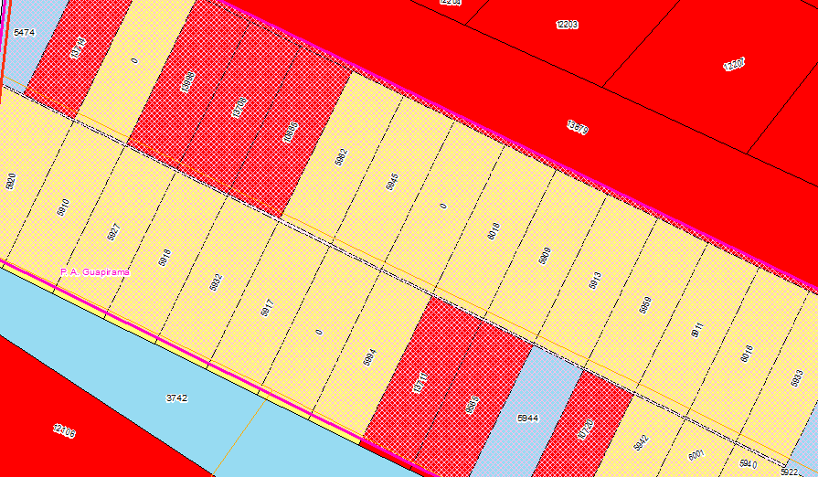
PROJETO DE ASSENTAMENTO GUAPIRAMA
Base de dados Cartório Rui Barbosa

Slide 59
Regularização dominial USUCAPIÃO EXTRAJUDICIAL
Aquisição do domínio pela posse continuada (Clóvis Beviláqua - in Vocabulário Jurídico de Plácido e Silva JR. Ed Forense-2008)

Slide 60
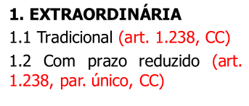
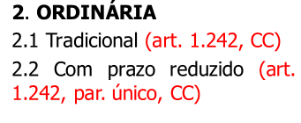
ESPÉCIES DE USUCAPIÃO
3. ESPECIAL
3.1 Individual (arts. 183. CF;.1.240, CC; e 9°, L 10.257/01)
3.2 Coletiva (art. 10, Lei n° 10.257/01)
3.3 Familiar (art. 1.240-A, CC)
3.4 Rural (art. 1.239, CC; 191,CF – 50has – 05 anos)
3.5 Indígena (art. 33, Lei n°6.001/73)

Slide 61
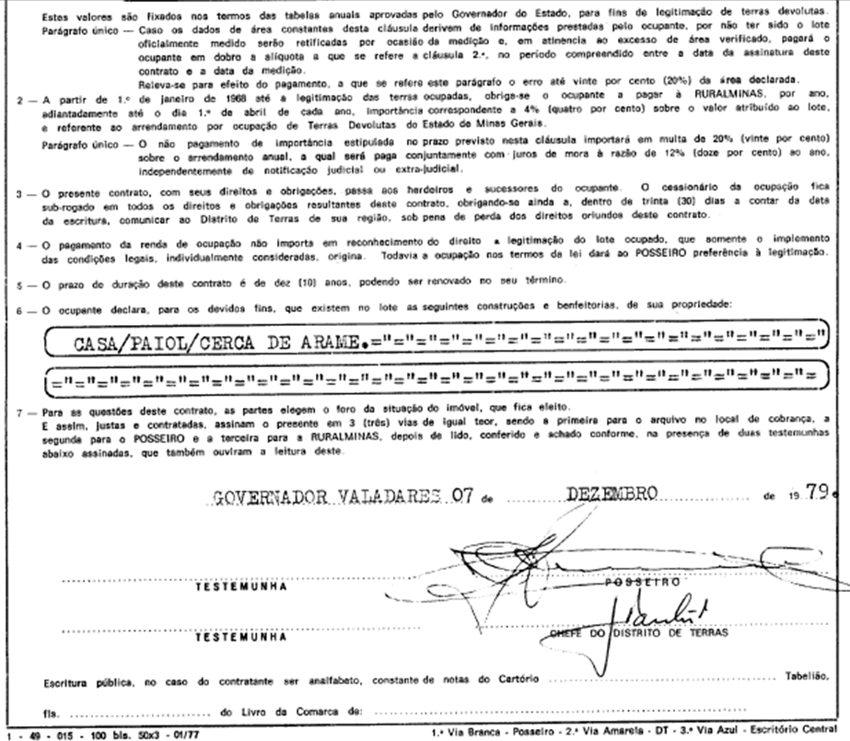
CONTRATO DE RENDA DE OCUPAÇÃO DE
TERRA DEVOLUTA

Slide 62
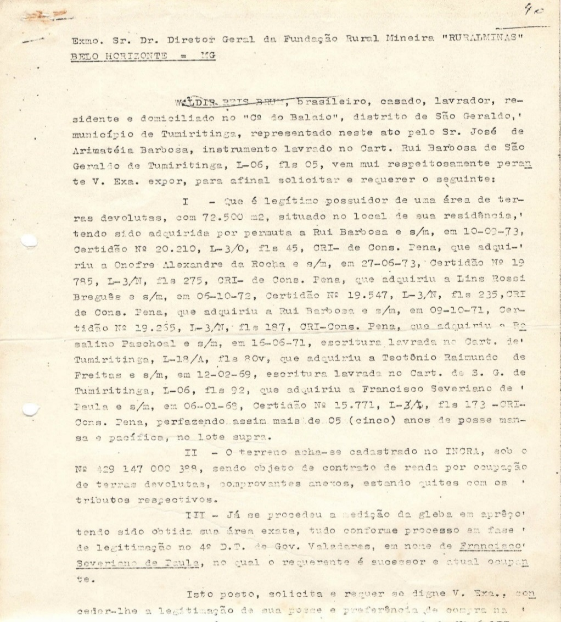
LEGITIMAÇÃO DE TERRAS RURAL – MINAS GERAIS

Slide 63
EXEMPLO QUE VEM DE RONDONIA
As ações da colonização oficial, as regularizações fundiárias e outras ações reformularam a estrutura fundiária que predominou até a década de 60, dos seringais, com grandes extensões de terras nas mãos de poucos (possuindo ou não títulos de propriedade, os seringalistas se intitulavam donos das terras e usaram de todos os meios para se perpetuarem no domínio).
Fonte: Relatório da CPI da Ocupação da Amazônia-2001. – Assis Canuto- Eng. Executor do Incra- história viva- ainda habita em Rondônia- cidade de Ji-Paraná.

Slide 64
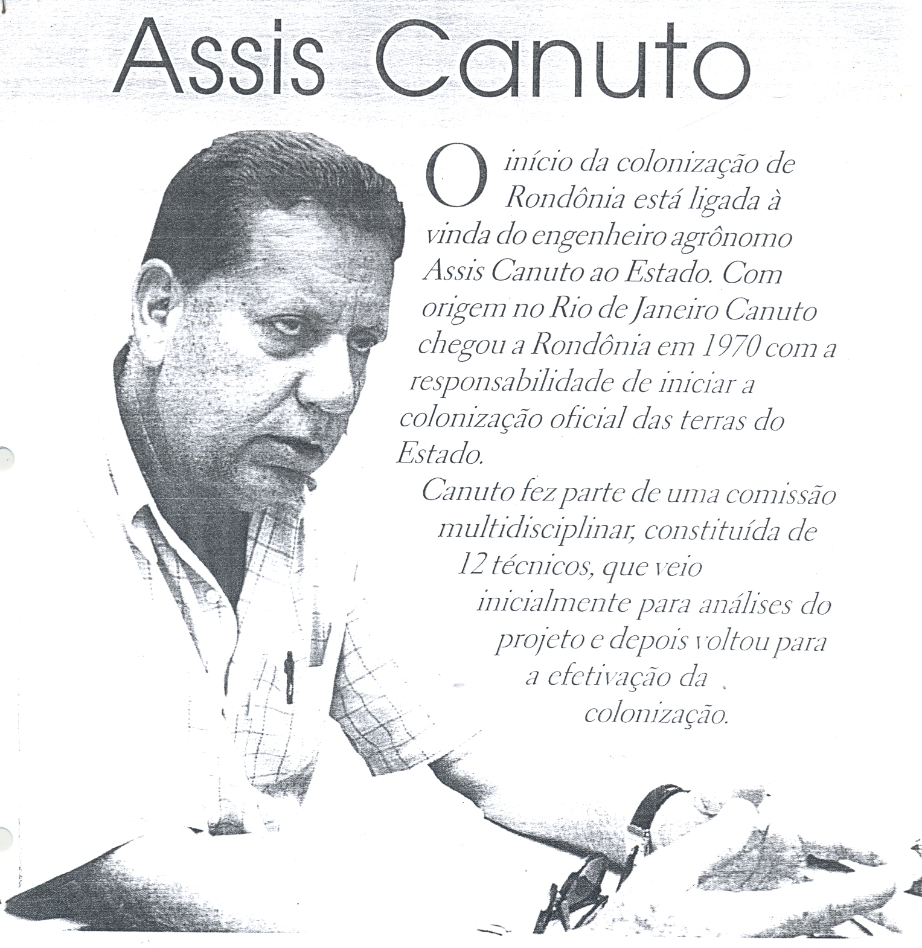
RONDÔNIA

Slide 65
MINISTERIO DO DESENVOLVIMENTO REGIONAL

Slide 66
PROPOSTA: DESCENTRALIZAÇÃO DO PODER E FORTALECIMENTO DOS MUNICÍPIOS
Fim da legislação centralizadora, política tributária condizente; programas constantes de apoio técnico aos Municípios; fim da administração convencional; existência de recursos humanos habilitados em nível local; capacidade de gestão; planejamento participativo na localidade; participação efetiva, real do munícipe, ao reverso de uma participação apenas formal.
Com a existência de tais condições, haverá como consequência: a aproximação do Estado; a certeza de mais racionalidade e economia de recursos, dando certeza de maior articulação e ação interinstitucional no que se espera dos níveis federal, estadual e municipal; à diminuição e simplificação do aparelho estatal.
Doutrinas de Edésio Fernandes e Mangabeira Unger.

Slide 67
Em 29/04/2019 - Fonte: Diário do Estado da Bahia
TJ/BA: CGJ publica Portaria Conjunta CGJ/CCI Nº 07 com informações do novo Comitê de Regularização e Conflitos Fundiários
Cria o Comitê de Regularização e Conflitos Fundiários, estabelece suas atribuições e composição e dá outras providências.

Slide 68
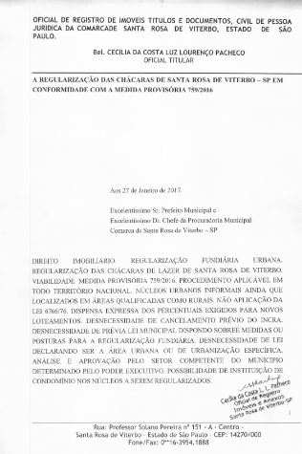
Parecer da oficiala de registros de imóveis da comarca de santa rosa de viterbo-sp
Cecilia da Costa Luiz Lourenço Pacheco, oficiala de registro de imóveis, títulos e documentos da Comarca de Santa Rosa de Viterbo-SP em 27 de janeiro do corrente ano, enviou oficio ao Prefeito Municipal e Chefe da Procuradoria do município em questão. Oficio este objetivando apresentação de um parecer onde a oficiala relata a viabilidade jurídica de regularização fundiária de chácaras localizadas em zona rural mas que não exercem mais atividades características de áreas de fins rurais. Áreas estas cadastradas como imóveis rurais mas através da MP 759/16 podem ser consideradas como áreas urbanas, de expansão urbana e/ou urbanização específica.
A oficiala conclui que com a lei 11.799/97 já era possível mas o executivo ficava na dependência do legislativo municipal, mas agora com a publicação da MP 759/16 o executivo municipal tem autonomia para esta regularização, visto que ele tem competência constitucional para tratar do parcelamento de solo urbano conforme previsto no art. 35, paragrafo 2° da MP.

Slide 69
Cecilia da Costa Luiz Lourenço Pacheco, oficiala de registro de imóveis, títulos e documentos da Comarca de Santa Rosa de Viterbo-SP em 27 de janeiro do corrente ano, enviou oficio ao Prefeito Municipal e Chefe da Procuradoria do município em questão. Oficio este objetivando apresentação de um parecer onde a oficiala relata a viabilidade jurídica de regularização fundiária de chácaras localizadas em zona rural mas que não exercem mais atividades características de áreas de fins rurais. Áreas estas cadastradas como imóveis rurais mas através da MP 759/16 podem ser consideradas como áreas urbanas, de expansão urbana e/ou urbanização específica.
A oficiala conclui que com a lei 11.799/97 já era possível mas o executivo ficava na dependência do legislativo municipal, mas agora com a publicação da MP 759/16 o executivo municipal tem autonomia para esta regularização, visto que ele tem competência constitucional para tratar do parcelamento de solo urbano conforme previsto no art. 35, paragrafo 2° da MP.

Slide 70
conclusão
UNIÃO
MUNICÍPIOS

Slide 71
“ NINGUÉM VIVE NA UNIÃO OU NOS ESTADOS, TODOS VIVEM NOS MUNICÍPIOS”
André Franco Montoro (1916-1999)
Expressão gravada em placa na entrada do Centro de Estudos e Pesquisas da Administração Municipal, dentro do campus da Universidade de São Paulo.

Slide 72
CENTRAL ELETRÔNICA DE INFORMAÇÕES
https://www.youtube.com/watch?time_continue=3&v=unWM3bTt36s

Slide 73
MUITO OBRIGADO ! !
josearimateiabarbosa@gmail.com
http://cartorioruibarbosa.com.br/
065-33824316 / 984682320

